Slide 1
Информационные
технологии

Slide 2
Установка Docker
https://www.docker.com/

Slide 3
Установка poetry
https://python-poetry.org/

Slide 4
Создание нового проекта
poetry new project_name
Далее переходим в папку проекта и выполняем команду по установке зависимостей:
poetry install

Slide 5
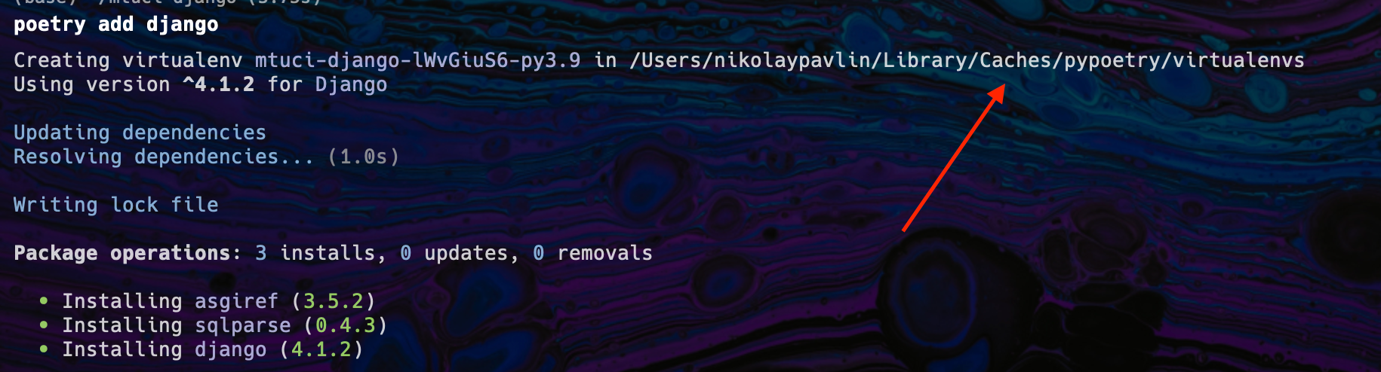
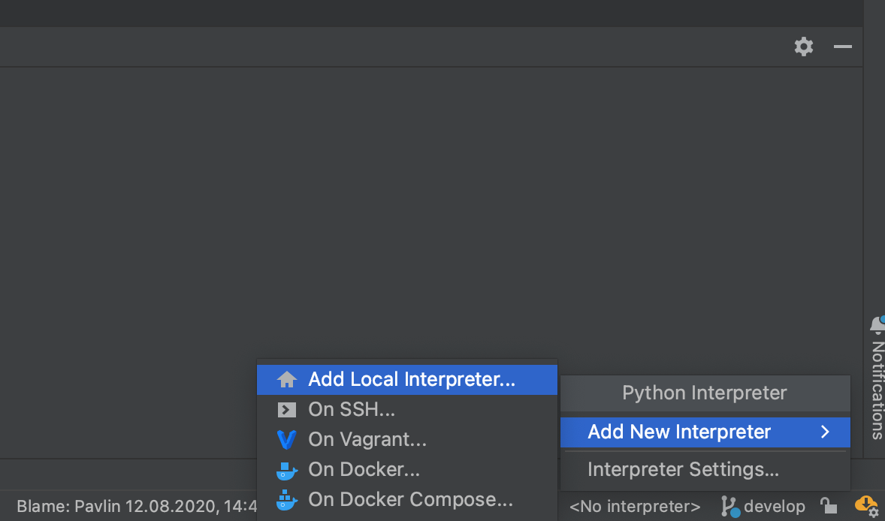
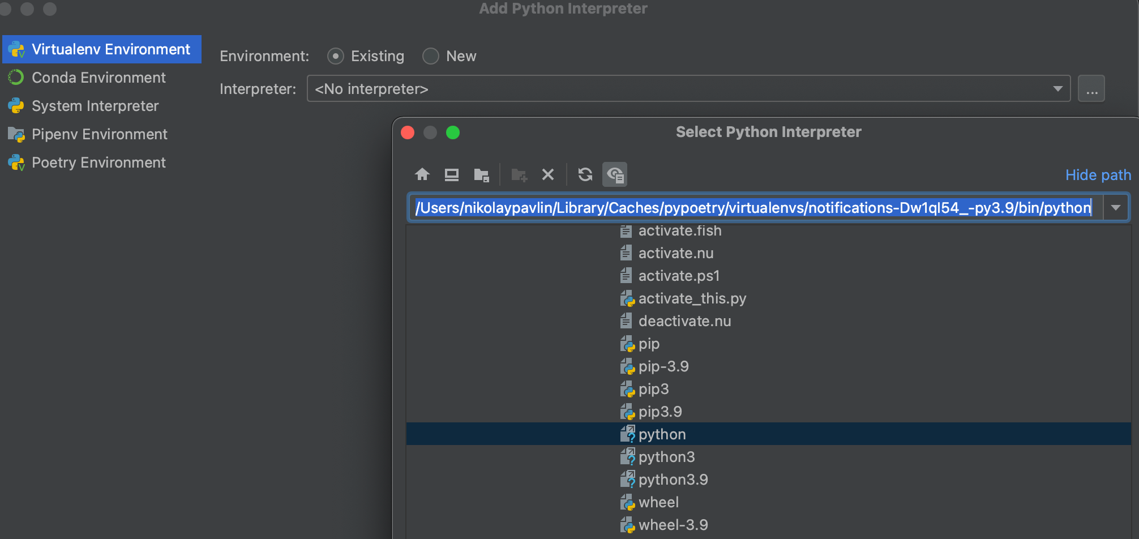
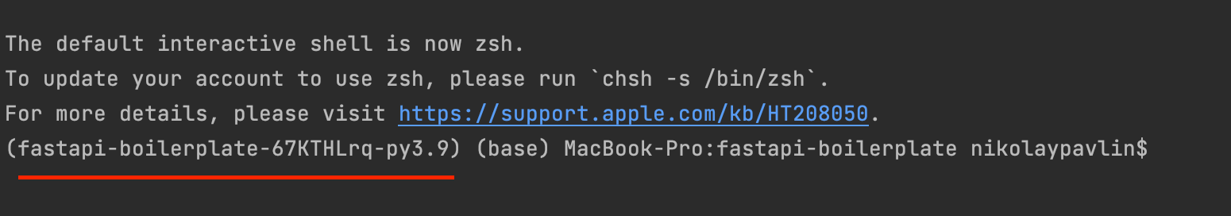
Добавление нового интерпретатора
Теперь все новые вкладки в терминале будут с новым окружением

Slide 6
Создание нового проекта
Для установки новых зависимостей выполняем команду
poetry add django

Slide 7
Инициализация нового проекта django
Если виртуальное окружение не активировано
poetry run django-admin startproject project_name .
Или
django-admin startproject project_name .

Slide 8
Инициализация нового проекта django
Создаем под приложение в нашем проекте, переходим в созданную директорию
cd project_name
poetry run django-admin startapp test_app

Slide 9
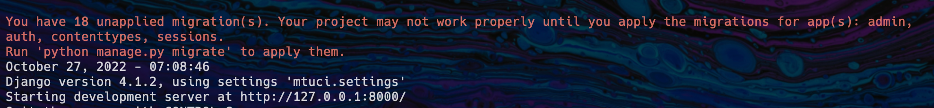
Запуск проекта
В директории с файлом manage.py
poetry run python manage.py runserver

Slide 10
Применение миграций
Для того, чтобы привести БД к нужному состоянию (создать таблицы, индексы и тд)
В директории с файлом manage.py
poetry run python manage.py migrate

Slide 11
QA Session

